Slide 1
“La calidad es el único camino para el crecimiento”
Jack Welch

Slide 2
DEPARTAMENTO DE CIENCIAS ECONÓMICAS, ADMINISTRATIVAS Y DE COMERCIO
TEMA: ANÁLISIS DE LA CALIDAD DEL SERVICIO DE LOS BARES DEL DISTRITO METROPOLITANO DE QUITO A TRAVÉS DEL MODELO SERVQUAL
Autores:
ERIKA CAJO GUALLASAMÍN
KAREN CHICANGO MORALES
DIRECTOR: ING. ROSARIO PINEDA

Slide 3
CAPÍTULO 1
ASPECTOS GENERALES

Slide 4
INTRODUCCIÓN
A partir de 1960, bares y discotecas se centralizaron en el sector de La Mariscal en la ciudad de Quito
En un entorno cambiante y de constante evolución, los consumidores muestran comportamientos diferentes cuando buscan alternativas para lograr satisfacer sus necesidades
Es trascendental que todo tipo de negocio, incluyendo a los bares, consignen recursos a fin de brindad calidad en su servicio
El sector de los bares no solo es una potencial fuente de ingresos para la ciudad, sino también un gran atractivo turístico para quienes disfrutan de esta forma de entretenimiento

Slide 5
PLANTEAMIENTO DEL PROBLEMA
De acuerdo a la revista Pulso Ecuador, de cada $10 que el ecuatoriano percibe, $6 están destinados para el consumo y entre ello a las actividades de entretenimiento.
Los consumidores atraviesen por un proceso en el que evalúan varios aspectos, su decisión se basa en obtener una experiencia satisfactoria, comunicación efectiva y cumplir con sus expectativas
La calidad es un elemento de éxito en el que se garantiza la fidelización de los consumidores, generando posicionamiento y diferenciándose de sus competidores.
Los bares ofrecen el servicio de manera empírica sin previo conocimiento y capacitación sobre los factores que generan una percepción satisfactoria de la calidad del servicio.
Aplicar Calidad de servicio en el negocio de los bares permitirá aumentar su competitividad y por ende generar mayores utilidades.

Slide 6
VARIABLES DE ESTUDIO
Independiente | Dependiente | Unidad de observación
Calidad de Servicio | Comportamiento del Consumidor | Usuarios que frecuentan bares del Distrito Metropolitano de Quito

Slide 7
OBJETIVOS
Objetivo General
Objetivos Específicos
Identificar las teorías, conceptos y modelos necesarios que sirvan de sustento teórico al estudio en mención.
Desarrollar la investigación de mercado utilizando el modelo SERVQUAL.
Establecer una propuesta de mejorar la calidad del servicio del en los bares del Distrito Metropolitano de Quito para incrementar la demanda de los consumidores.
Presentar conclusiones y recomendaciones acorde a los resultados de la investigación.
Analizar la calidad del servicio que brindan los bares del Distrito Metropolitano de Quito para determinar el comportamiento del consumidor a través del Modelo SERVQUAL.

Slide 8
CAPÍTULO 2
MARCO TEÓRICO

Slide 9
TEORÍAS DE SOPORTE

Slide 10
MODELOS

Slide 11
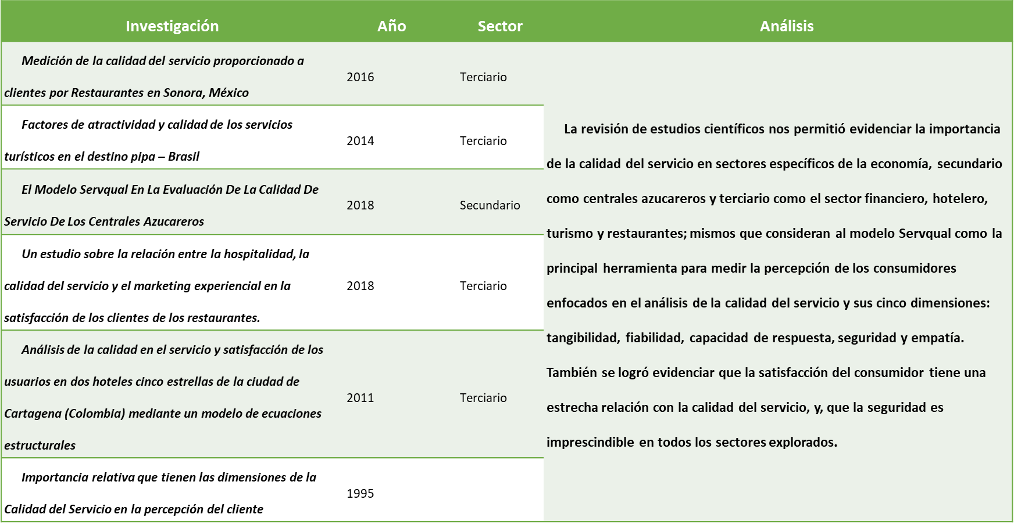
MARCO REFERENCIAL

Slide 12
CAPÍTULO 3
METODOLÓGICO

Slide 13
METODOLOGÍA
Enfoque de investigación
El presente estudio se llevará a cabo bajo un modelo de enfoque mixto, integrando un enfoque cualitativo y cuantitativo.
Investigación no experimental
Se lo realiza sin manipular deliberadamente variables y se observan los fenómenos tal y como se dan en su contexto natural para posteriormente analizarlos (Hernández et al., 2010).
Investigación transversal
Se toman información en un momento determinado y tiempo fijo, su propósito esencial es referir las variables y examinar la incidencia e interrelación en un momento dado. (Hernández et al., 2010).
Fuentes de Información
Fuentes primarias y secundarias
Método de recolección de datos
Se llevará a cabo la realización de encuestas a personas que acuden a bares de los distintos sectores del Distrito Metropolitano de Quito
Entrevistas a los administradores y gerente de bares

Slide 14
MODELOS PARA EL DISEÑO DE LA ENCUESTA
Comportamiento del Consumidor
Motivación
Percepción
Aprendizaje
Actitud
Calidad del servicio
Tangibilidad
Fiabilidad
Capacidad de respuesta
Empatía
Seguridad

Slide 15
CÁLCULO DE LA MUESTRA
Según el Instituto Nacional de Estadísticas y Censos (2010) determina que la estructura de la población de Quito según el rango de edades desde 0 años hasta más de 95 años tiene un total de 1.607.734 personas, se consideró a la población urbana que forman parte de la Generación X y Y, población que se encuentra entre los 20 y 59 años, siendo un total de 881098 personas.
POBLACIÓN POR GRUPO DE EDAD, SEGÚN PROVINCIA, CANTÓN, PARROQUIA Y ÁREA DE EMPADRONAMIENTO.
CANTÓN | ÁREA | De 20 a 24 años | De 25 a 29 años | De 30 a 34 años | De 35 a 39 años | De 40 a 44 años | De 45 a 49 años | De 50 a 54 años | De 55 a 59 años
QUITO | URBANO | 156.575 | 153.789 | 132.683 | 113.534 | 97.509 | 91.284 | 74.270 | 61.454

Slide 16
CÁLCULO DE LA MUESTRA
Se utilizará la fórmula para el cálculo de la población finita cuando se conoce el total de unidades de observación que la integran, se maneja un margen de error de 4%, misma que permite una mayor precisión en los resultados, la muestra se calcula a través de la siguiente fórmula.

Slide 17
CÁLCULO DE LA MUESTRA
Se aplicara las encuesta de acuerdo al porcentaje de representatividad, considerando la Administración Zonal obteniendo un total de 600 encuestas
SECTOR | N. BARES | % REPRESENTATIVO | NÚMERO DE ENCUESTAS
ELOY ALFARO | 18 | 12% | 74
EUGENIO ESPEJO | 37 | 25% | 152
LA DELICIA | 2 | 1% | 8
LA MARISCAL | 77 | 53% | 316
MANUELA SAENZ | 1 | 1% | 4
QUITUMBE | 11 | 8% | 45
TOTAL | 146 | 100% | 600

Slide 18
CAPÍTULO 4
RESULTADOS

Slide 19
ANÁLISIS UNIVARIADO

Slide 20
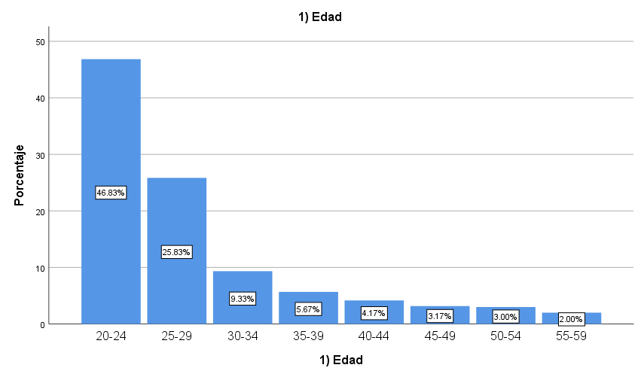
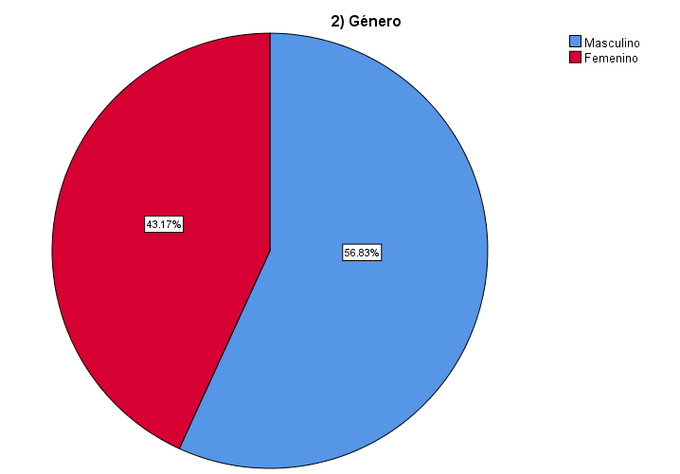
EDAD
GÉNERO
Masculino
56,83%
Femenino
43,17%
46,83%
20 - 24
35 - 39
25,83%
25- 29
9,33%
30 - 34
5,67%
4,17%
40 - 44
3,00%
50 - 54
3,17%
45- 49
2,00%
55 - 59

Slide 21
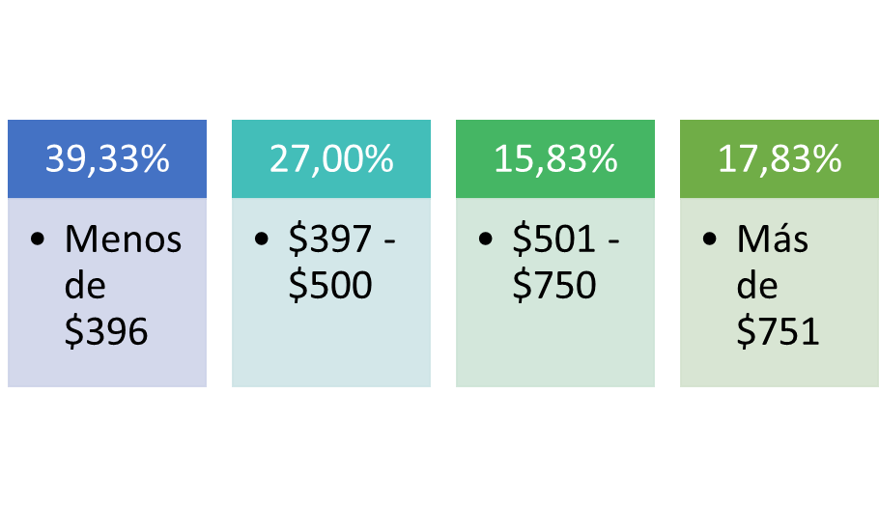
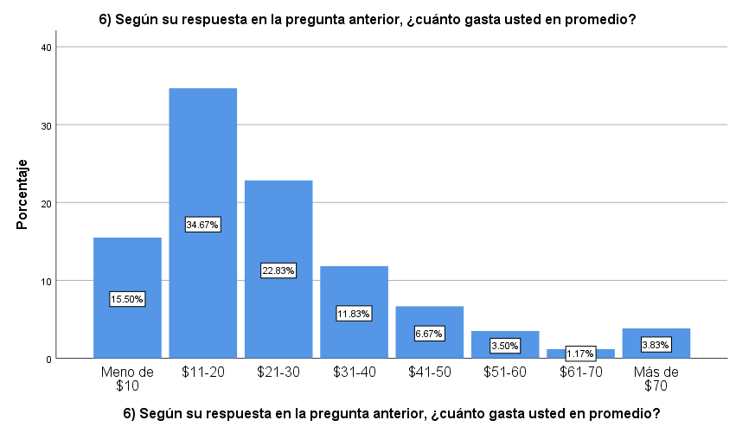
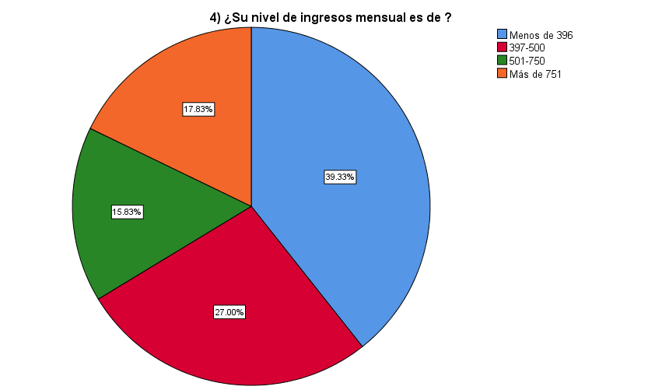
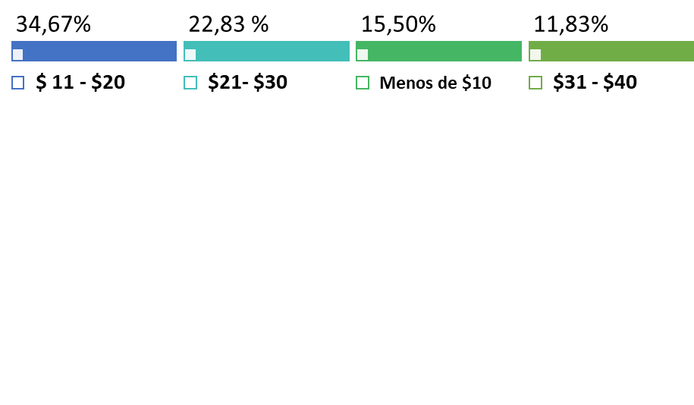
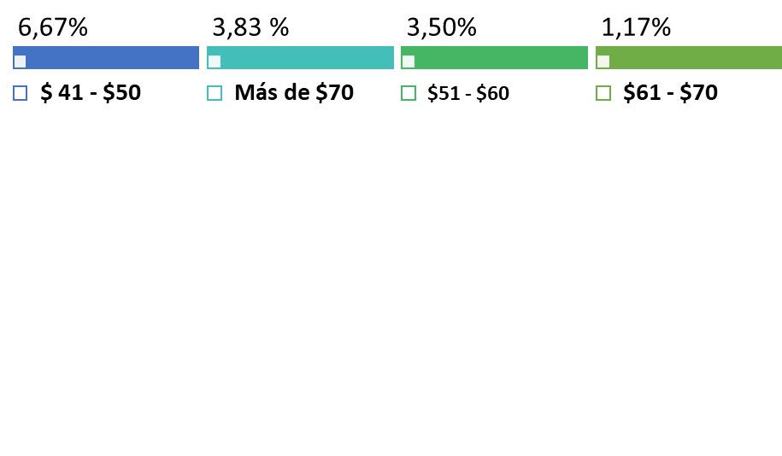
INGRESO MENSUAL
GASTO PROMEDIO

Slide 22
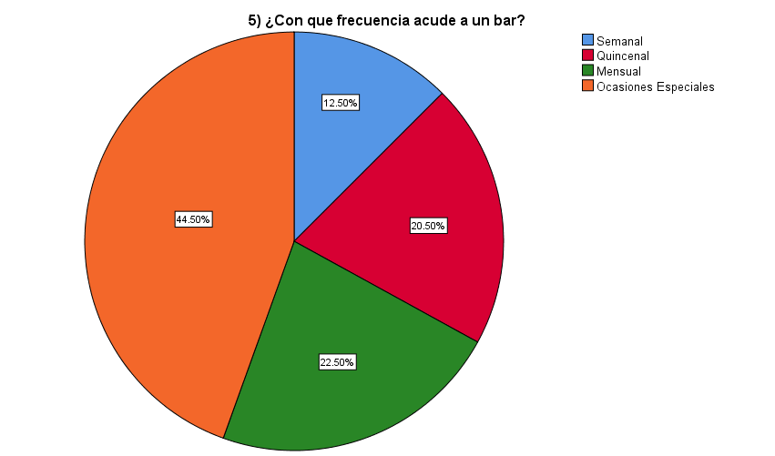
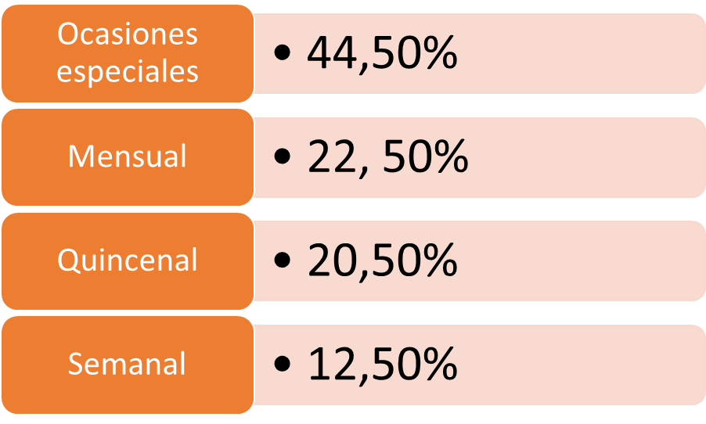
FRECUENCIA CON LA QUE ACUDE A UN BAR

Slide 23
ANÁLISIS BIVARIADO

Slide 24
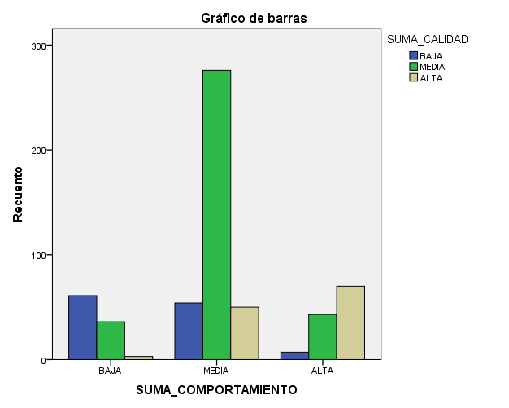
CHI CUADRADO
H0: La calidad del servicio no influye en el comportamiento del consumidor de los bares del DMQ.
H1: La calidad del servicio si influye en el comportamiento del consumidor de los bares del DMQ.
El resultado del valor P es de 0,000, resulta inferior al nivel de significancia (α) de 0,05. Por lo tanto, se rechaza la hipótesis nula y se acepta la hipótesis alternativa. Concluimos que existe suficiente evidencia para aprobar y afirmar la hipótesis alternativa la cual indica que la calidad del servicio si influye en el comportamiento del consumidor de los bares del Distrito Metropolitano de Quito.

Slide 25
CORRELACIONES

Slide 26
CAPÍTULO 5
PROPUESTA

Slide 27
FIABILIDAD
OBJETIVOS ESTRATÉGICOS | ESTRATEGIAS | ACTIVIDADES
Establecer delimitaciones en las funciones y cargos | Manual de procesos y funciones del personal | • Asignar las funciones de cada puesto de trabajo • Determinar aptitudes y actitudes de los empleados para sustituir las funciones de otros trabajadores en casos solicitados.
Crear un sistema de información sobre el servicio, conociendo las opiniones y sugerencias de los clientes externos. | Implementación de un buzón de sugerencias | • Implementar un buzón de sugerencias • Colocar el buzón cerca del área de caja. • Proveer tarjetas de sugerencia • Seleccionar sugerencias realizables y de mejora. • Ejecutar las sugerencias de mejora.

Slide 28
CAPACIDAD DE RESPUESTA
OBJETIVOS ESTRATÉGICOS | ESTRATEGIAS | ACTIVIDADES
Capacitar al personal administrativo y operativo de la empresa. | Capacitación para el personal | • Identificar el tema de capacitación en base a las sugerencias aportadas por los clientes. • Planificar la capacitación • Ejecutar y evaluar • Realizar capacitaciones de acuerdo a la periodicidad necesaria
Elaborar contenido publicitario positivo, de interés y valor | Canales de comunicación, aplicación y monitoreo de Community management. | • Designar a un colaborador específico que se encargue de Community managament. • Creación de cuentas propias del establecimiento en Facebook e Instagram. • Planificar la información que se colocara en las redes sociales. • Difundir el contenido en las redes sociales mediante la identificación de influencers en el negocio. •Respuesta inmediata a comentarios en redes • Realizar un seguimiento constante
Aumentar el tiempo de visita y permanencia | Servicio de conexión inalámbrica WIFI | • Contratar el servicio WIFI con la operadora de su preferencia • Realizar el diseño del cartel “Zona Wifi” • Colocarlo en una zona visible
Generar comunicación entre todos los individuos que conforman el bar | Comunicación efectiva y periódica con el personal del bar | • Establecer reuniones con el personal • Determinación de sucesos, dificultades y novedades ocurridas. • Toma de medidas correctivas y de mejora.

Slide 29
SEGURIDAD
OBJETIVOS ESTRATÉGICOS | ESTRATEGIAS | ACTIVIDADES
Establecer convenios con cooperativas de taxis legalizadas para los clientes del bar | Convenios con cooperativas de taxis cercanas | • Analizar ofertas de cooperativas cercanas al sector en el que se encuentra el bar. • Establecer un convenio • Incorporar el servicio de transporte seguro en el bar • Dar seguimiento al servicio.
Garantizar la seguridad de los clientes | Promover el hábito de conductor elegido | • Preguntar a los clientes si llegaron en vehículo particular • Al obtener un sí como respuesta, se debe preguntará ¿Cuál de los miembros del grupo está designado como conductor elegido? • Se entregará el gafete de conductor.
Gestionar varias opciones de pago | Métodos diversos de pago como parte del servicio | • Proveerse del servicio de Datafast para clientes que utilicen trajeras de crédito y/o débito. • Entregar factura para seguridad del cliente
Motivar al personal | Entrega de incentivos al empleado más destacado del mes | • Entrega de incentivos de compensación • Entrega de incentivos de reconocimiento • Entrega de incentivos de recompensa y apreciación.
Fomentar trabajo en equipo y optimizar el tiempo. | Implementación de un sistema de comunicación directo. | • Entrega de woki toki al personal

Slide 30
EMPATÍA
OBJETIVOS ESTRATÉGICOS | ESTRATEGIAS | ACTIVIDADES
Reforzar la marca a través de elementos personalizados. | Posicionamiento de marca | • Entrega de material pop a clientes en fechas especiales (llaveros, espejos, fosforeras, esferos) • Creación de vasos personalizados a clientes
Tener una base de datos de los clientes para el servicio de venta y post venta | Crear una base de datos de los clientes | • Organizar la información de los clientes de acuerdo a la facturación. • Elaborar un formato con los datos de los clientes para ser utilizados a conveniencia del bar.

Slide 31
CONCLUSIONES
Uno de los principales problemas que tienen los bares del Distrito Metropolitano de Quito en cuanto a la calidad del servicio, es el manejo de sus actividades a través de conocimientos empíricos, evidenciando que el problema planteado al inicio de la investigación tiene un sustento técnico.
Las teorías consideradas y los modelos investigados indican que la motivación es un factor indispensable para tomar la decisión de compra, no obstante, para que el consumidor lleve a cabo la adquisición, efectúan un proceso mental en el cual evalúa la calidad del servicio que percibe.
La satisfacción de los consumidores tiene relación con cada dimensión del modelo Servqual, pero, para ellos es de mayor relevancia la capacidad de respuesta ya que posee un coeficiente de correlación promedio de 0,460; también es de suma importancia la seguridad, ya que tiene un coeficiente de correlación de 0,420. Ambas dimensiones tienen relación con el 100% de sus indicadores.
De acuerdo a los resultados de la investigación se plantea la propuesta de mejora para cuatro dimensiones del Modelo Servqual: fiabilidad, capacidad de respuesta, seguridad y empatía. Estas dimensiones tienen una moderada correlación con la satisfacción de los consumidores.

Slide 32
RECOMENDACIONES
Los administradores de los bares del Distrito Metropolitano de Quito deben capacitar a su personal y cumplir las exigencias de sus clientes para brindarles una experiencia satisfactoria.
Implementar estrategias enfocadas en el servicio al cliente y satisfacción de sus necesidades y monitorearlas a través de las cinco dimensiones del modelo Servqual: tangibilidad, fiabilidad, capacidad de respuesta, seguridad y empatía.
Se recomienda a los bares del Distrito Metropolitano de Quito mejorar su calidad de servicio, primordialmente en la capacidad de respuesta y seguridad que exigen los consumidores que acuden a sus establecimientos.
Aplicar las estrategias de mejora presentadas en la propuesta de investigación y realizar una evaluación de los resultados

Slide 33
GRACIAS

